Slide 1





Slide 2






Slide 3


Luật chơi: Mỗi bạn sẽ đưa ra phép tính liên quan đến đơn vị ki – lô – gam và lít sau đó truyền nhanh cho một bạn nêu kết quả. Bạn nào chưa kịp nghĩ ra phép tính hay kết quả sẽ bị giật điện.

Slide 4
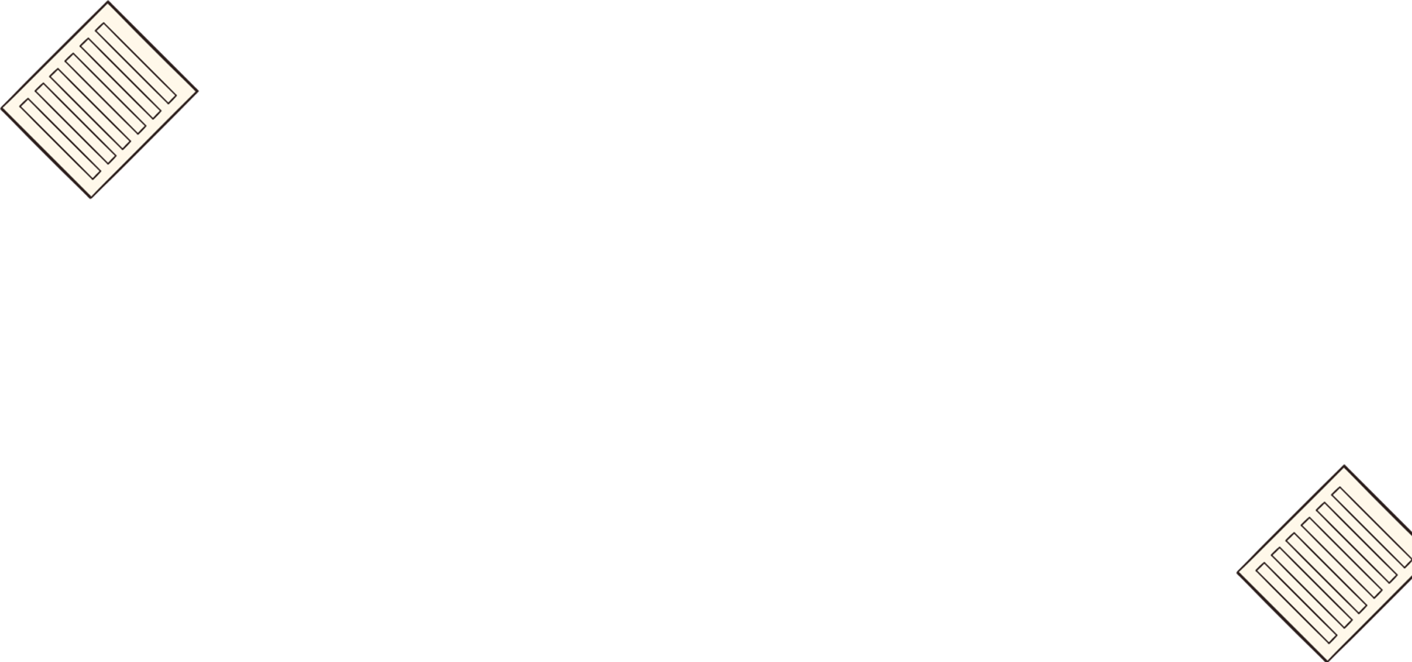







Slide 5

Nhận biết, cảm nhận được về khối lượng, dung tích; thực hiện được các phép tính cộng trừ với số đo khối lượng (kg) và số đo dung tích (l).
Vận dụng giải các bài tập, các bài toán thực tế liên quan đến các đơn vi đo ki –lô-gam và lít.

Slide 6


Slide 7
1
Tính
a)40kg + 20kg = 60kg 8kg + 5kg = 13kg 25kg + 31kg = 56kg
60kg – 40kg = 20kg 13kg – 8kg = 5kg 56kg – 31kg = 25kg
30l + 10l = 40l 7l + 6l = 13l 45l + 23l = 68l
40l – 10l = 30l 13l – 7l = 6l 68l -23l = 45l

Slide 8
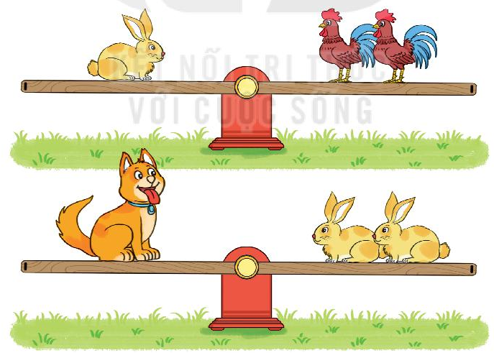
Thỏ, gà, chó chơi cầu thăng bằng. Biết cả hai trường hợp dưới đây cầu đều thăng bằng.
Con thỏ nặng bằng con gà.
Con chó nặng bằng con gà.
2
Số ?
2
2 con thỏ = (2 + 2) con gà
2 con thỏ = 4 con gà
4
Con chó nặng bằng 2 con thỏ

Slide 9
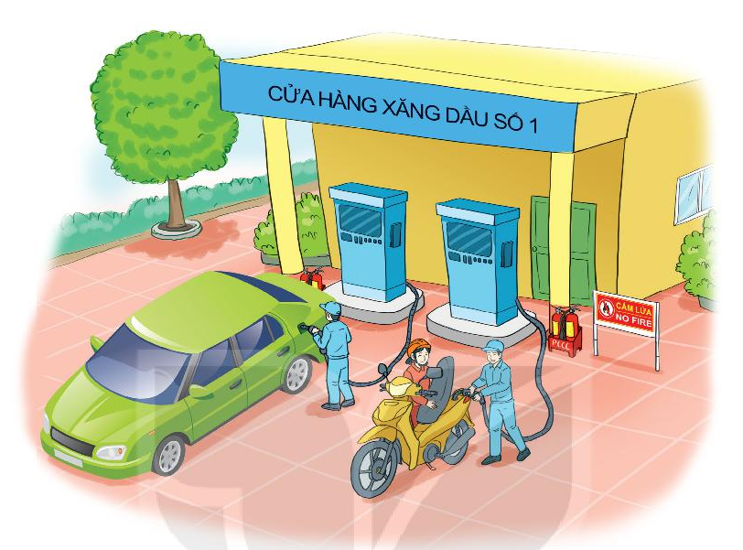
3
Tại cửa hàng xăng dầu, một người đi ô tô vào mua 25l xăng, một người mua 3l xăng. Hỏi cả hai người mua bao nhiêu lít xăng.
Cả hai người mua số lít xăng là:
25 + 3 = 28 (l)
Đáp số: 28l

Slide 10

4
Có năm túi gạo sau:
6kg
7kg
2kg
4kg
3kg
a) Muốn lấy 2 túi gạo để được 13kg gạo thì phải lấy 2 túi gạo nào?
6kg
7kg
+ = 13kg
b) Muốn lấy 3 túi gạo để được 9kg gạo thì phải lấy 3 túi gạo nào?
2kg
4kg
3kg
+ + = 9kg

Slide 11


Hoàn thành các bài tập
Chuẩn bị bài mới.

Slide 12


